Slide 1
코드짜는 문제라면, 몇일이 걸려서라도 풀고 이해하고가는 편인데,
이론적인 문제는 아직까지도 헷갈리는 부분이 많네요.
틀린 답이 많을 수 있습니다.
6장 부터는 답지를 보고 이해하고 넘어갈 수 있도록합시다.
그래도 질문주시면,
서로 생각해보고 맞고 틀림을 떠나 설명과 이해를 위해 고민해보겠습니다.
질문주세요.

Slide 2
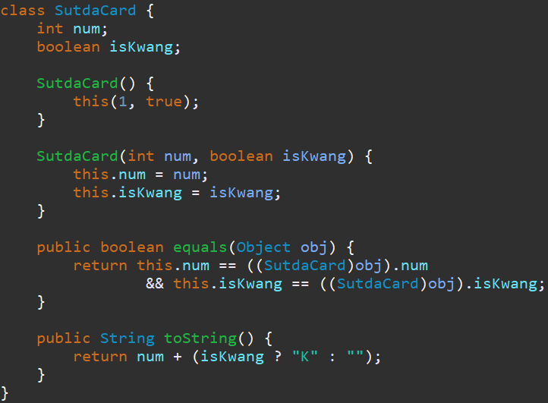
9-1

Slide 3
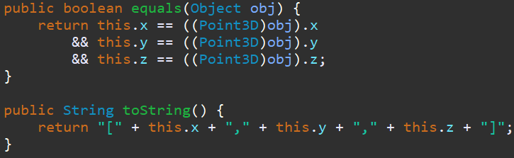
9-2

Slide 4
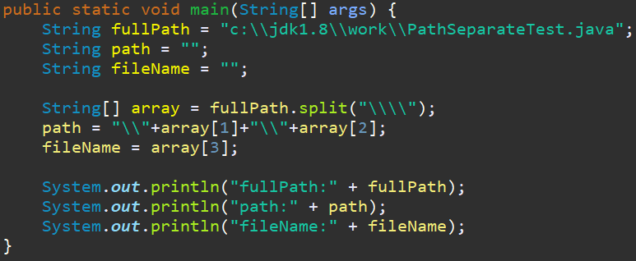
9-3
당연하지만 \\ = \ 입니다.
이럴땐 \\\\을 써야 \\되더군요.
얻어 걸렸달까.. 참신하다할까..
하나배웠네요.

Slide 5
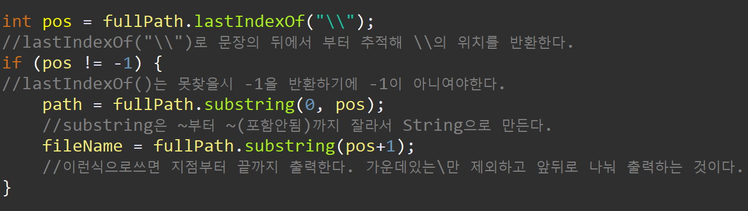
9-3 답지
lastIndexOf말고, 그냥 IndexOf쓰면
첨부터 세서 잘릅니다.
당연히 풀어본사람이면 알겠지만, 이문제는 전자를 씁니다.

Slide 6
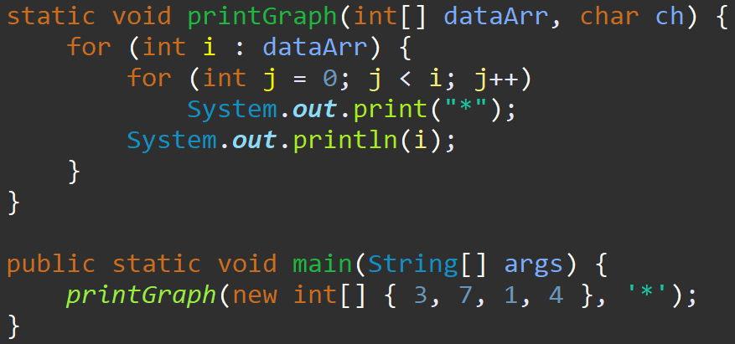
9-4

Slide 7
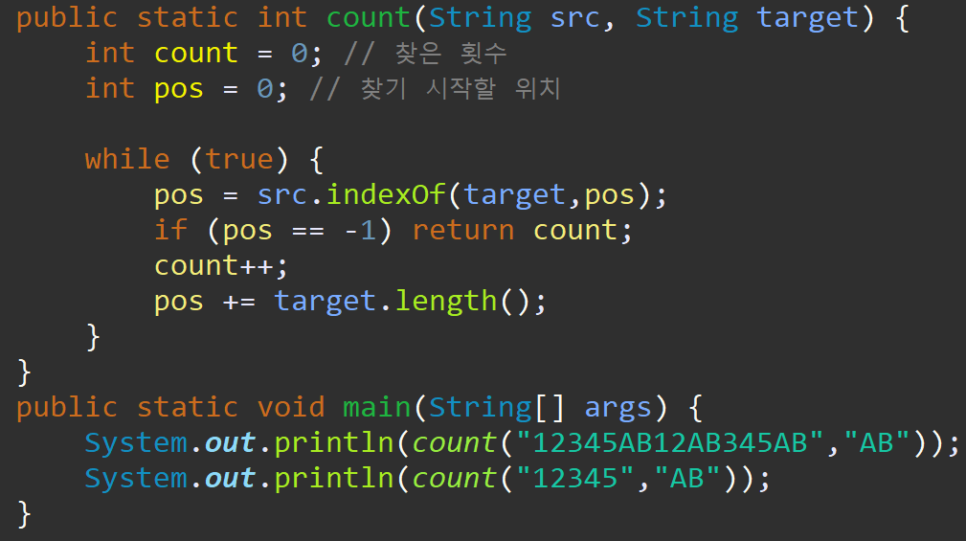
9-5
pos에 찾는 길이만큼 안더해주면,
무한루프에 빠진다.

Slide 8
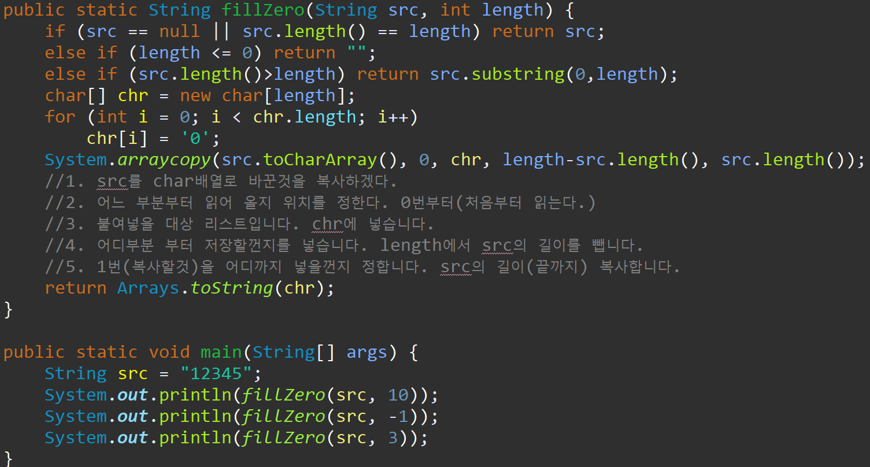
9-6

Slide 9
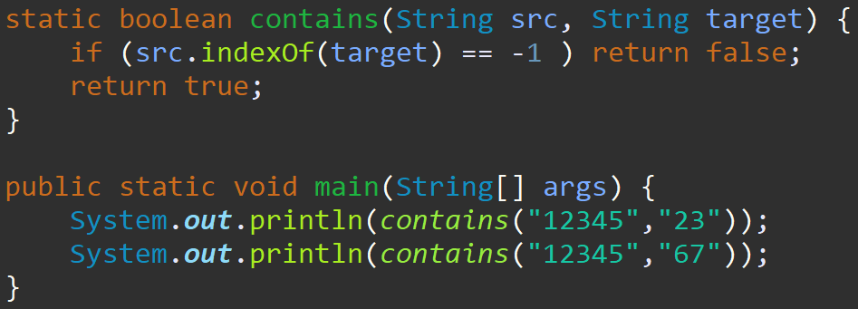
9-7

Slide 10
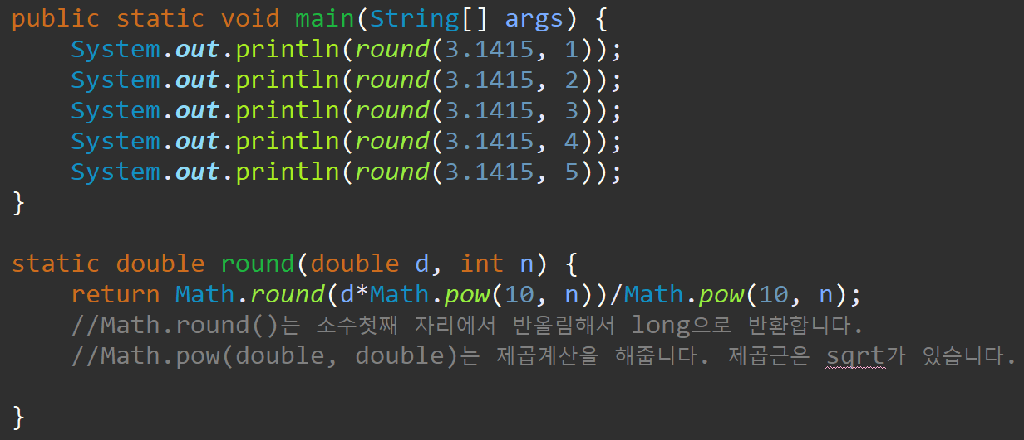
9-8

Slide 11
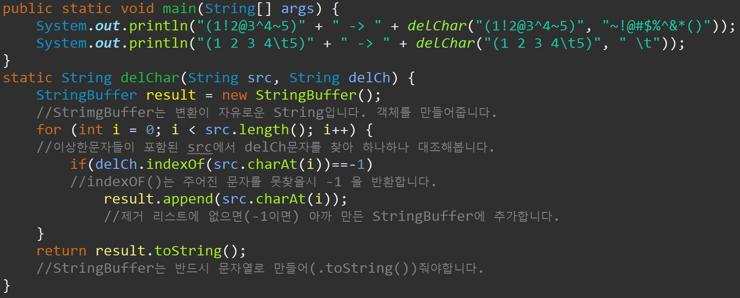
9-9

Slide 12
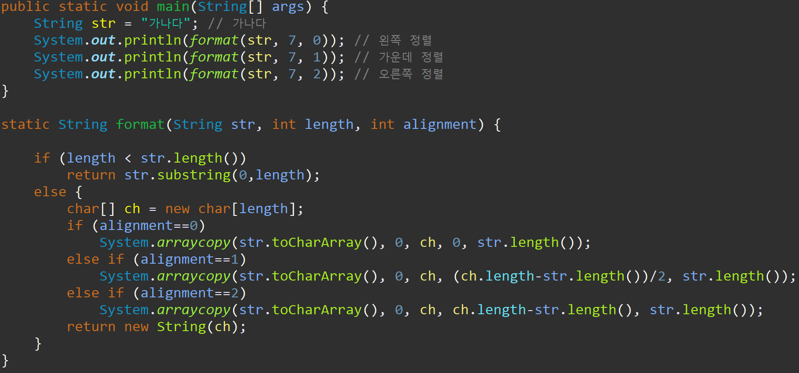
9-10

Slide 13
9-11

Slide 14
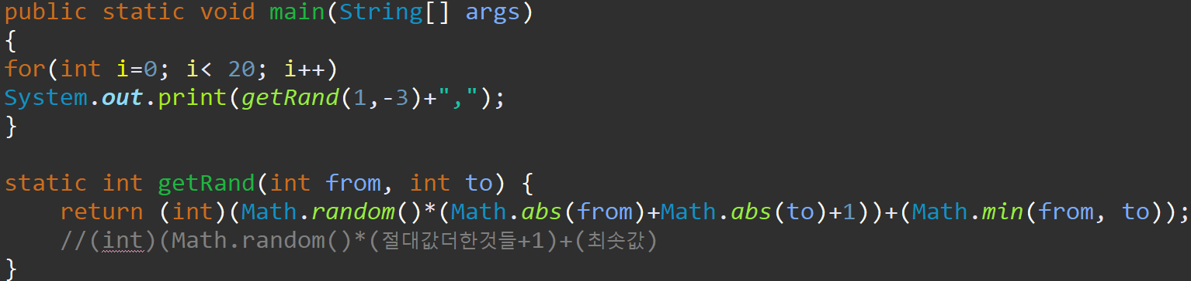
9-12

Slide 15
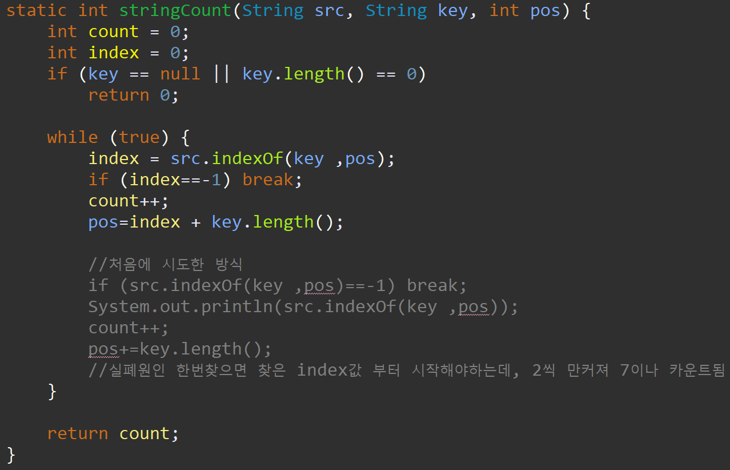
9-13

Slide 16
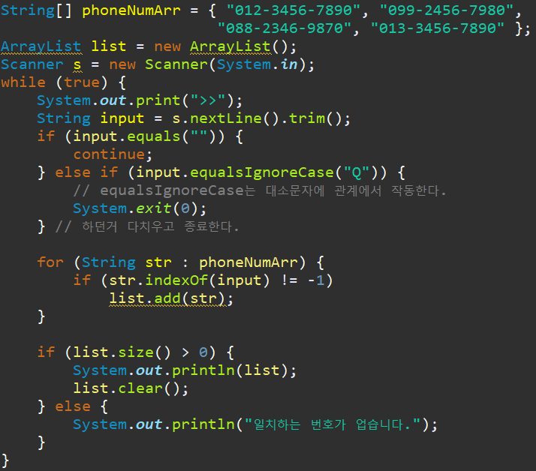
9-14
이거틀렸습니다.
뒤에 답지답 풀이가 있으니 봅시다.

Slide 17
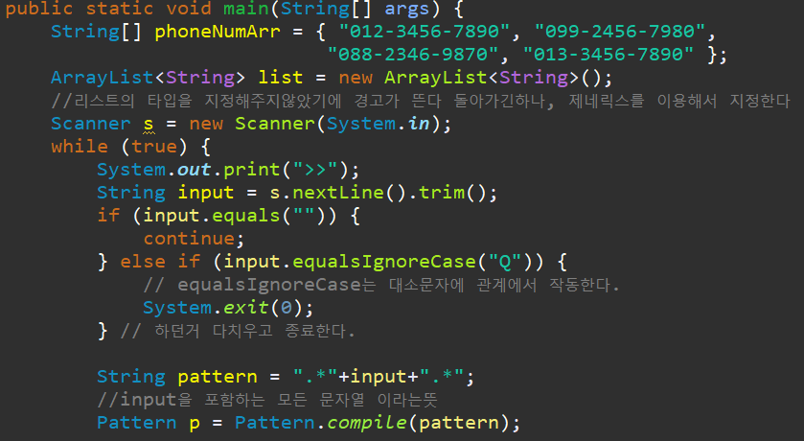
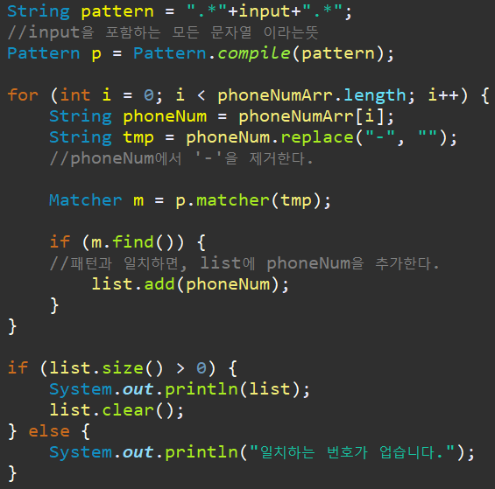
답지 답입니다.
왜 전문을 추가했냐면 초반에 리스트 타입지정있는데
그거 시간지나면 무조건까먹기 때문에 추가함.
p와 matcher를 사용하는법도 익힙시다.

Slide 18
